Slide 1
MIJN VRAAG :
Wat is dit dat aan de struik hangde?

Slide 2
Volgens mij :
Een gal (stengelgal)
Woekering van een plant
Ontstaat door een parasiet/Insect
Kan ontstaan door schimmels
Vorm als behuizing /voedsel van larve
Wetenschap ervan : cecidologie
Soorten : bladgal, bloemgal, knopgal, …

Slide 3
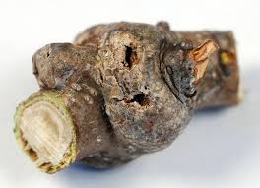
Gal die verlaten is door een insect :

Slide 4
Bronnen :
Google afbeeldingen
Wikipedia
www.bladmineerders.nl

